Slide 1
Maintien et Actualisation des Compétences
10

Slide 2
Quel est votre rôle de SST ?
Qu’est-ce qu’un danger ?
Qu’est-ce qu’un dommage ?
≠ lésion/atteinte à la santé ?
Mécanisme d’apparition du dommage
10

Slide 3
Mécanisme d’apparition du dommage
Situation dangereuse
Evènement
déclencheur
Dommage
Lésion ou
Atteinte à la
santé
Evènement dangereux
= évènement accidentel
10

Slide 4
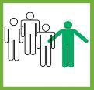
Agir en prévention primaire
9 principes généraux de prévention
10

Slide 5
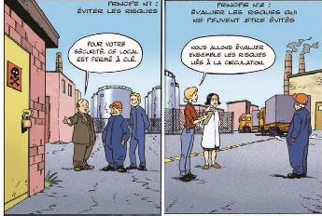
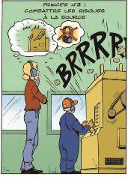
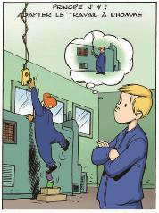
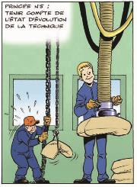
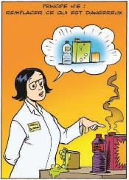
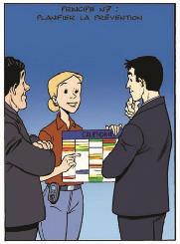
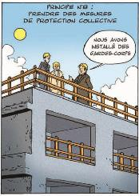
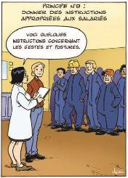
Eviter les risques
Evaluer les risques
Combattre les risques à la
source
Adapter le travail à l’Homme
Tenir compte de l’évolution technique
Remplacer ce qui est dangereux
Planifier la prévention
Prendre les mesures de protection collective
Donner les instructions appropriées aux salariés
10

Slide 6
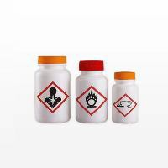
≠ Prévention / Protection
Les mesures de prévention sont les moyens qui éliminent un phénomène dangereux ou réduit un risque.
La protection regroupe l’ensemble des mesures visant à limiter l’étendue ou/et la gravité des conséquences.
Prévention : analyse de la FDS, substitution du produit
Protection : → collective : aspiration,
→ individuelle : masque, gants, lunettes, vêtements…
10

Slide 7
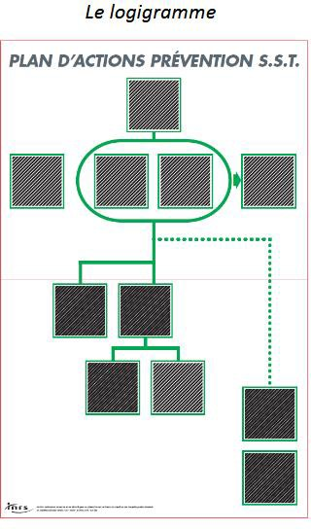
Plan d’actions de prévention S.S.T.
10

Slide 8
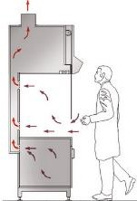
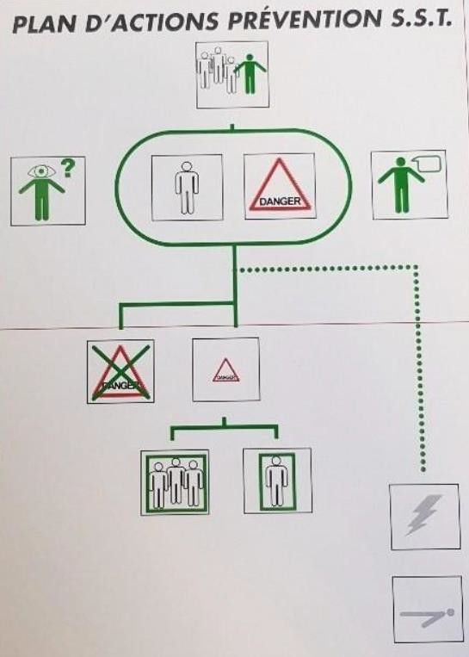
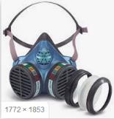
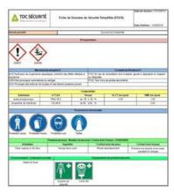
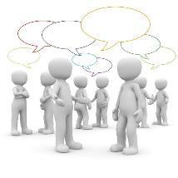
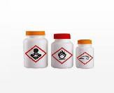
Mesures de protection matérielle collective
Mesures de
prévention
Mesures de protection matérielle individuelle
10

Slide 9
PROTECTION
10

Slide 10
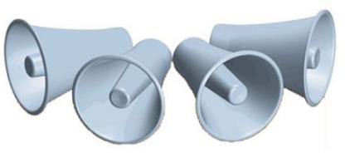
L’Alerte et la Protection des populations
Le Signal National d’Alerte (SNA)
10

Slide 11
L’alerte est diffusée par un ensemble d’outils
Sirène
Médias (Radio France, France Télévisions)
Réseaux sociaux (Twitter, Facebook, Google)
Canaux de communication (Panneaux d’information de la RATP, Vinci Autoroutes, France Télévisions, Radio-France)
10

Slide 12
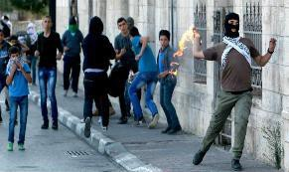
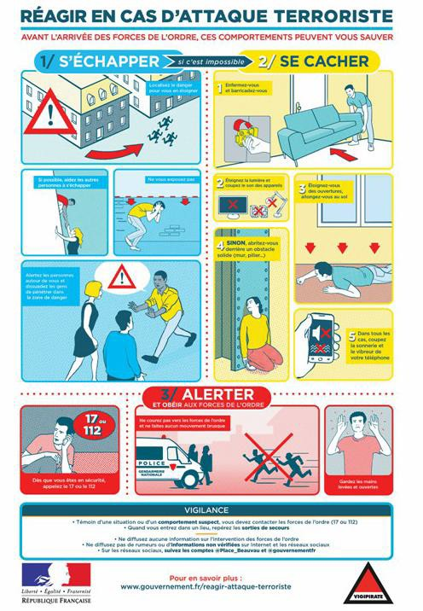
Cas particulier :
Devant une attaque terroriste ou une situation de violence,
le SST doit-être capable d’appliquer les consignes nationales de sécurité éditées par le ministère de l’intérieur
S’échapper
Se cacher
Alerter
Réaliser les gestes de secours
Rester vigilant
10

Slide 13
Les gestes de secours
4 ACTIONS
à mettre en place
?
Guide des données techniques 2019/INRS
13

Slide 14
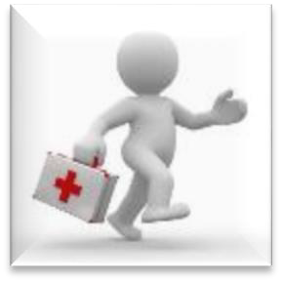
1. PRotéger
Examiner
Faire Alerter
Secourir
PR E FA S
14

Slide 15
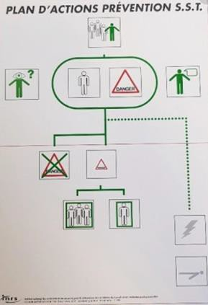
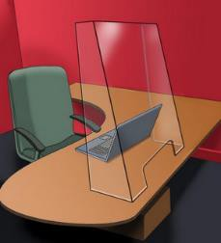
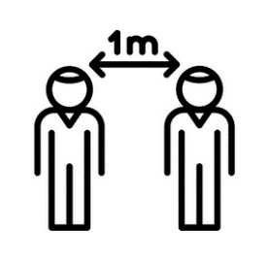
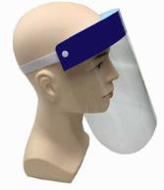
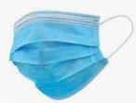
1. PRotéger
En période de pandémie Covid 19
En mode dégradé, l’employeur conserve son obligation d’organiser les secours et d’assurer la sécurité et protéger la santé physique et mentale des travailleurs
Exposition à un salarié contaminé
14

Slide 16
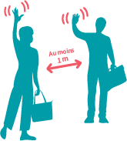
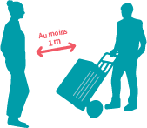
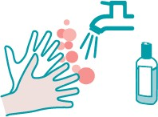
Mesures barrière au travail
Limitez les déplacements et les contacts au strict nécessaire, évitez les rassemblements
Saluez vous collègues sans leur serrer la main et sans accolage
Respectez une distance de sécurité d’au moins 1 mètre (2 mètres si possible) avec les collègues, les clients et les fournisseurs
Lavez-vous régulièrement les mains avec de l’eau et du savon. Essuyez-les avec du papier à usage unique ou utilisez une solution hydroalcoolique
Toussez ou éternuez dans votre coude, mouchez vous et crachez dans un mouchoir en papier que vous jetez immédiatement à la poubelle
Evitez de vous toucher les yeux, le nez ou la bouche
Le port du masque ne dispense pas des mesures barrière

Slide 17
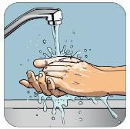
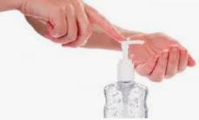
1. PRotéger
En période de pandémie Covid 19
En entreprise
Renforcer les mesures d’hygiène

Slide 18
Lavage des mains

Slide 19
Lavage des mains

Slide 20
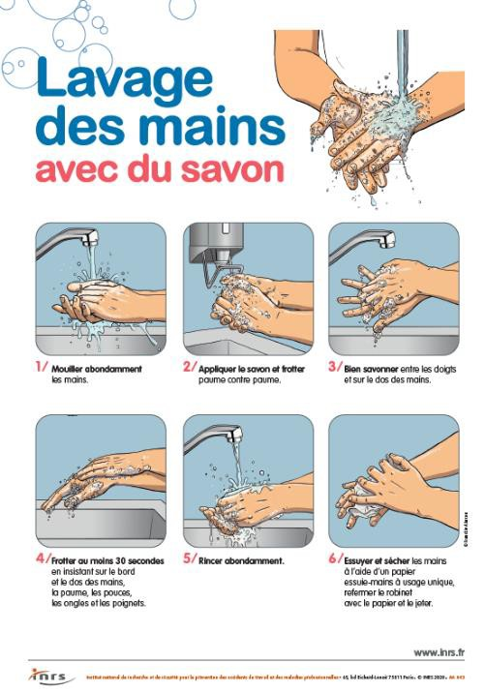
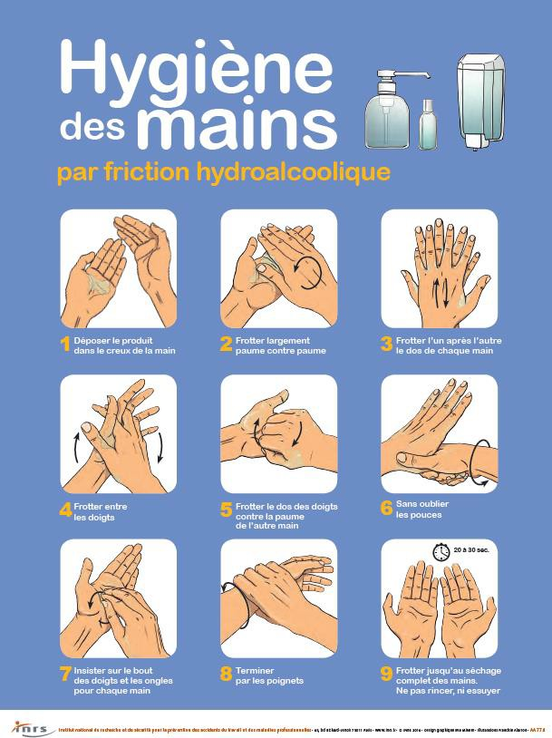

Slide 21
Gants jetables

Slide 22
Gants jetables

Slide 23
Gants jetables

Slide 24
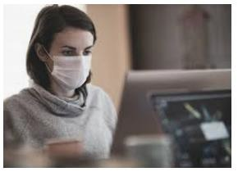
Le port du masque
Porter un masque en entreprise ?

Slide 25
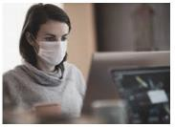
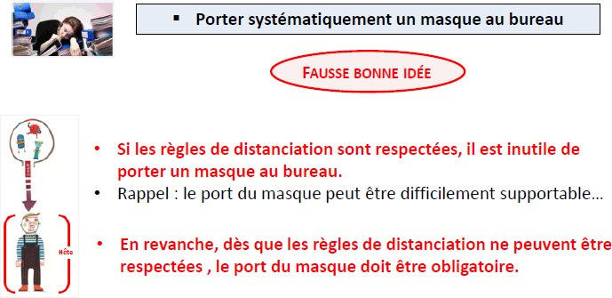
Le port du masque
Porter un masque en entreprise ?
₁er
A partir du septembre, le port du masque devient
obligatoire en entreprise, même si les règles de distanciation sont respectées, sauf pour les bureaux individuels.

Slide 26
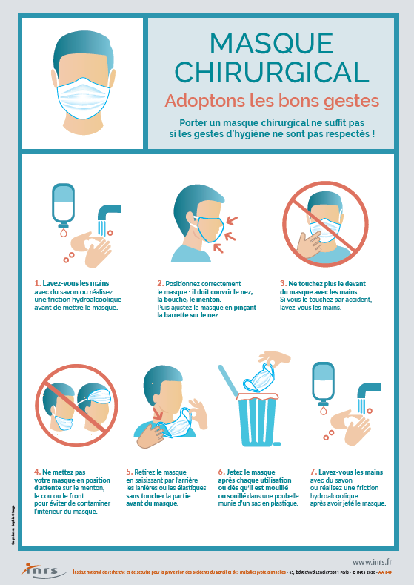
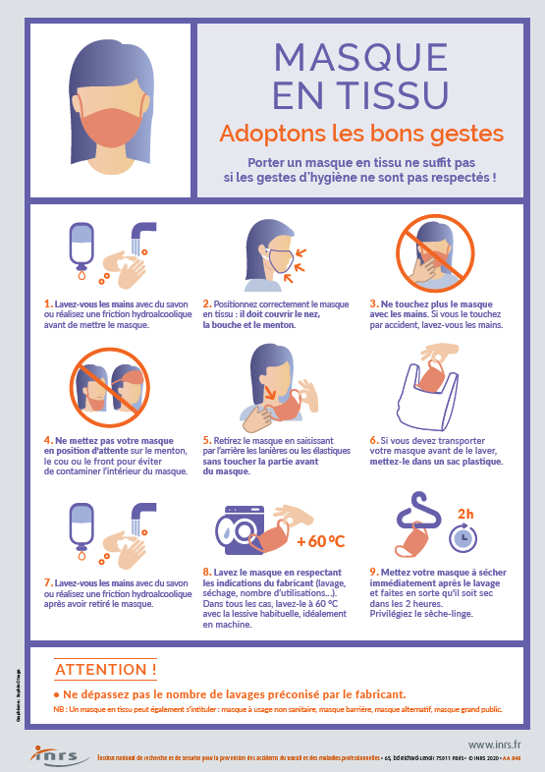

Slide 27
1. PRotéger
En période de pandémie Covid 19
Protection du SST
Limiter, si possible, les contacts entre la victime et le secouriste
Renforcer les mesures d’hygiène

Slide 28
1. PRotéger
En période de pandémie Covid 19
Protection du SST
Porter un masque
En cas de détresse vitale, les gestes de secours ne devront pas être retardés par la mise en place des gants et du masque
Dans tous les cas, le SST et les témoins devront veiller à bien se laver les mains après l’intervention (et également après le retrait des gants).

Slide 29
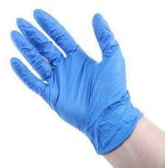
1. PRotéger
En période de pandémie Covid 19
Protection du SST
Porter des gants

Slide 30
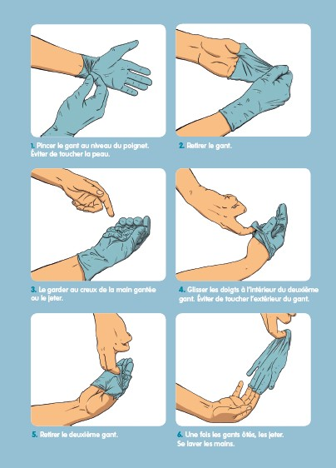
Comment retirer ses gants ?

Slide 31
Les 4 familles de danger

Slide 32
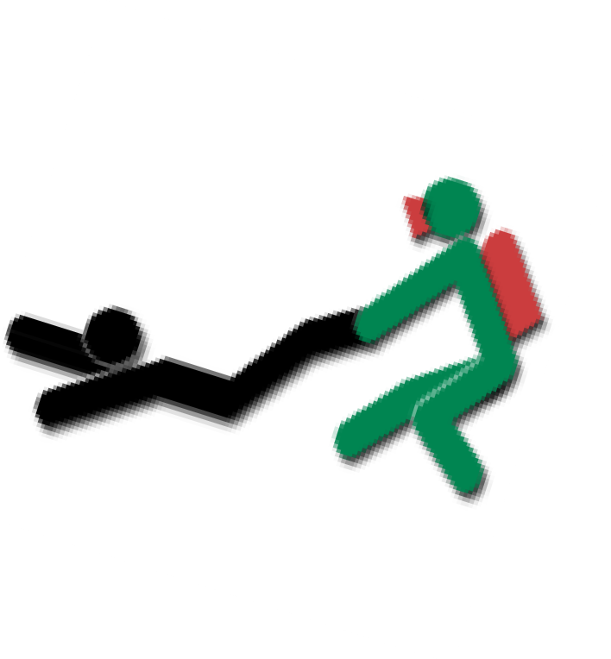
Comment supprimer ces dangers ?

Slide 33
Examiner une victime
Déceler une urgence vitale
RECHERCHER SI :
LA VICTIME SAIGNE ABONDAMMENT
Rechercher les saignements abondants, soit en visuel, soit en palpant
LA VICTIME S’ÉTOUFFE
Rechercher les signes d’une obstruction grave

Slide 34
Examiner une victime
LA VICTIME RÉPOND
Stimuler les réflexes, poser des questions simples
LA VICTIME NE RÉPOND PAS, RESPIRE-T-ELLE ?
Libérer les voies respiratoires
?
Positionner la tête en arrière
Ouvrir la bouche pour vérifier la présence éventuelle d’un corps étranger
Placer son oreille au dessus de la bouche pour entendre et sentir un éventuel souffle
Vérifier les mouvements abdominaux, en regardant le ventre monter et descendre
Contrôler 10 secondes sa respiration

Slide 35
Examiner une victime
Déceler une urgence vitale
En période de pandémie Covid-19 :
Si la victime ne répond pas :
Ne pas procéder à la bascule de la tête de la victime
Ne pas tenter de lui ouvrir la bouche
Ne pas se pencher au-dessus de la face de la victime
Ne pas mettre son oreille et sa joue au-dessus de la bouche et du nez de la victime
Apprécier la respiration de la victime juste en regardant si son ventre et sa poitrine se soulèvent

Slide 36
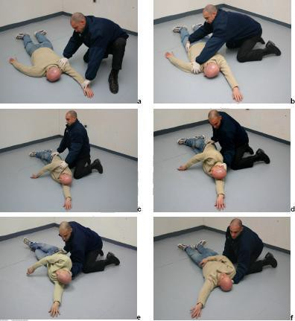
Examiner une victime sur le ventre
Procéder au retournement de la victime afin de l’examiner comme indiqué précédemment

Slide 37
Faire alerter
Les numéros ?
Le message ?
Raccrocher en dernier, Revenir rendre compte, Accueillir

Slide 38
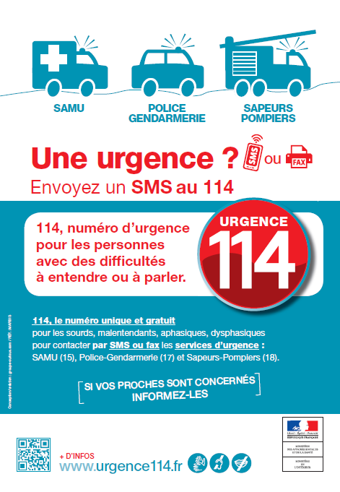

Slide 39
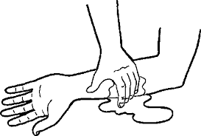
La victime saigne abondamment
Arrêter le saignement
Demander à la victime de comprimer immédiatement l’endroit qui saigne avec les doigts ou la paume de
la main.
Allonger la victime
Faire alerter
Un pansement compressif (tampon relais) peut être appliqué jusqu’à la prise en charge par les secours spécialisés
Si le saignement se poursuit, reprendre la compression compressif
Surveiller la victime (la rassurer, la réchauffer…)
directe par-dessus l’éventuel pansement
Si la compression directe est inefficace,
Si la compression est impossible (nombreuses victimes, catastrophes, plaies inaccessibles, corps étranger)
Mettre en place un garrot quelques centimètres au dessus de la plaie
Uniquement en cas de situation exceptionnelle
39

Slide 40
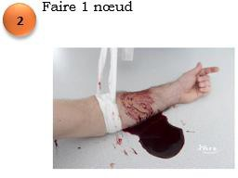
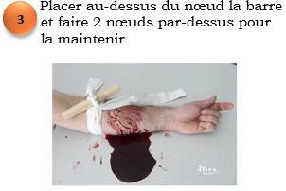
La victime saigne abondamment
Interrompre la circulation du sang d’un membre
Poser un garrot tourniquet
44

Slide 41
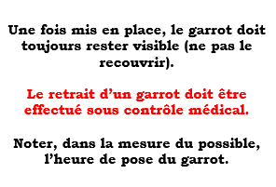
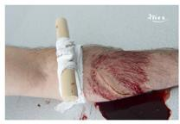
La victime saigne abondamment
Poser un garrot tourniquet
5
Maintenir le serrage par
exemple, en bloquant la
barre avec les extrémités restantes du lien ou en utilisant un 2ème lien
44

Slide 42
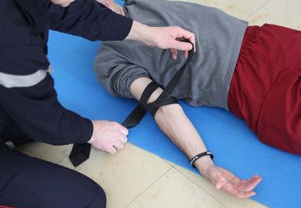
La victime saigne abondamment
En l’absence de barre
Réaliser une boucle avec un large lien
Glisser une partie du lien dans la boucle
Serrer le nœud en tirant fortement sur chaque extrémité
Réaliser une double nœud de maintien
44

Slide 43
La victime saigne abondamment
Cas particuliers :
La victime saigne du nez
La victime vomit ou crache du sang
Saignement par les autres orifices
Protocole des accidents d’exposition au sang :
44

Slide 44
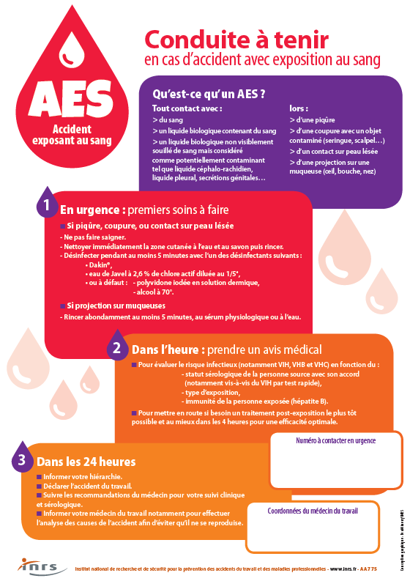
44

Slide 45
La victime s’étouffe
Lui permettre de respirer
En cas d’obstruction grave :
Ne pas tenir compte de l’âge de la victime, mais de son gabarit.
En cas d’inefficacité des tapes dans le dos (1à 5 tapes), réaliser :
pour une victime adulte - grand enfant – enfant tenant sur la cuisse → 1 à 5 compressions
abdominales,
pour un nourrisson qui peut tenir sur l’avant-bras du SST → 1 à 5 compressions thoraciques.
Cas particuliers :
femme enceinte et personne obèse : tapes dans le dos + compressions thoraciques
victime consciente et alitée qui présente une obstruction totale des voies aériennes, réaliser des
compressions thoraciques, comme pour un massage cardiaque.
44

Slide 46
La victime s’étouffe
En cas d’obstruction partielle :
pas de manœuvre de désobstruction,
Encourager la victime à tousser,
Alerter les secours,
Surveiller l’état de la victime,
Mettre au repos, la rassurer.
44

Slide 47
La victime se plaint d’un malaise
Eviter l’aggravation et prendre un avis médical
Mettre au repos la victime
Observer les signes d’apparition soudaine (AVC, accident cardiaque, douleurs abdominales intenses)
Ecouter, questionner
Alerter et suivre les consignes, Surveiller l’état de la victime
Cas particuliers : malaise et médicaments
malaise et chaleur
47

Slide 48
La victime se plaint d’un malaise
avec sensation de fièvre ou/et des signes respiratoires (toux, essoufflement…)
❶ Isoler le salarié
❷
❸
Demander à la victime de s’équiper d’un masque
Rechercher les signes de gravité
La conduite à tenir dépendra de l’état de la victime et de la gravité des symptômes
49

Slide 49
La victime se plaint d’un malaise
avec sensation de fièvre ou/et des signes respiratoires
La conduite à tenir dépendra de l’état de la victime et de la gravité des symptômes
Si pas de signe de gravité apparent (pas de malaise, pas d’essoufflement)
Si la victime a du mal à respirer ou a fait un malaise
EXAMINER
Prévenir le Référent Covid ou le SST formé au risque Covid
Contacter le médecin du travail /médecin traitant
Le SST devra alerter les secours (15)
ALERTER
49

Slide 50
La victime se plaint d’un malaise
avec sensation de fièvre ou/et des signes respiratoires
EVACUER LA VICTIME
Eviter toute contamination avec d’autres personnes extérieures
Si le salarié est en mesure de regagner son domicile, l’employeur pourra, en concertation avec lui, l’autoriser à rentrer avec son véhicule personnel, s’il en a un. A défaut, il pourra être envisagé de solliciter l’un de ses proches, qui pourrait venir le chercher avec son propre véhicule ou l’accompagner, lors du trajet de retour à son domicile. Le cas échéant, faire appel à un taxi (éviter les transports en commun)
Après la prise en charge de la personne, prendre contact avec le service de santé au travail et
suivre les consignes, y compris pour le nettoyage du poste de travail
Si le cas Covid-19 est confirmé, l’identification et la prise en charge des contacts devraient être organisées par les acteurs du contact-tracing (médecin prenant en charge le cas et plateformes de l’Assurance Maladie). Le médecin du travail peut faciliter l’identification des contacts et leur qualification.
50

Slide 51
La victime se plaint de brûlures
Eviter l’aggravation de la brûlure
1) Arroser immédiatement la surface brûlée, par ruissellement d’eau courante tempérée :
Pour refroidir (brûlures thermiques)
Pour rincer (brûlures chimiques)
Conduite à tenir par rapport aux vêtements
Conduite à tenir face à une projection dans l’œil
Conduite à tenir face à une ingestion d’un produit corrosif
Conduite à tenir face à une brûlure électrique
Faire alerter dès le début de l’arrosage
Suivre les consignes, mettre au repos, surveiller l’état de la victime
51

Slide 52
La victime se plaint d’une douleur empêchant certains mouvements
Eviter l’aggravation du traumatisme
La victime se plaint d’un traumatisme de membre :
Conseiller fermement à la victime de ne pas mobiliser le membre atteint
Faire alerter
Respecter les consignes et surveiller la victime
La victime présente une douleur au cou à la suite d’un traumatisme : 1)Conseiller fermement à la victime de ne faire aucun mouvement
Si possible, stabiliser le rachis cervical dans la position où il se trouve, à 2 mains, le but étant de stabiliser le cou et de limiter les mouvements
Faire alerter, suivre les consignes et surveiller la victime
Techniques du maintien-tête
Conduite à tenir si la victime a reçu un coup à la tête :
Allonger, alerter, surveiller
52

Slide 53
La victime présente une plaie qui ne saigne pas abondamment
Eviter l’aggravation de la plaie
Conduite à tenir : se laver les mains, mettre des gants, nettoyer et désinfecter la plaie, mettre un pansement, conseiller de consulter si la vaccination antitétanique n’est pas à jour et si dans les jours qui suivent il y a apparition de fièvre, de zone rouge et chaude, se relaver les mains
La victime présente une plaie grave
1) Membre sectionné : faire allonger la victime, alerter, protéger le
moignon et conditionner le membre sectionné
54

Slide 54
La victime présente une plaie grave
2) La victime présente une plaie au thorax
→ Position assise et laisser la plaie à l’air libre
3) La victime présente une plaie au ventre
→ Position allongée sur le dos, jambes repliées
4) La victime présente une plaie à l’œil
→Allonger la victime en lui recommandant de fermer les 2 yeux et si possible en maintenant sa tête à 2 mains
54

Slide 55
La victime se plaint :
De brûlures
D’une douleur empêchant certains mouvements
D’une plaie qui ne saigne pas abondamment
Conduite à tenir en période de pandémie :
Chercher la coopération de la victime et l’inciter à pratiquer les gestes de
secours sur elle-même. Si elle ne le peut pas, réaliser les gestes de secours,
Surveiller la victime à distance dans l’attente d’un relais ou d’un conseil médical.
54

Slide 56
La victime ne répond pas, mais respire
Lui permettre de continuer à respirer
→ Mise en position latérale de sécurité (P.L.S)
Cas particuliers :
→ Mise en P.L.S chez le nourrisson et la victime qui convulse
54

Slide 57
La victime ne répond pas, mais respire
Lui permettre de continuer à respirer
Conduite à tenir en période de pandémie :
→ Laisser la victime sur le dos
→ Surveiller sa respiration en regardant son ventre et sa poitrine
54

Slide 58
La victime ne répond pas et ne respire pas
Assurer une respiration et une circulation artificielles
Alerter immédiatement les secours, de préférence avec un téléphone portable – en mode haut- parleur (le service des secours pourra ainsi aider le SST à la réalisation de la Réanimation Cardio Pulmonaire –RCP-),
Réaliser la RCP : 30 Massages cardiaques + 2 Insufflations Compressions thoraciques : Effectuer des poussées verticales, au rythme de 100 à 120 appuis/minute →
Chez l’adulte (≥ 8 ans) : de 5 à 6 cm, massage à 2 mains
Chez l’enfant (de 1 à 8 ans) : de 5 cm, massage à 1 main
Chez le nourrisson (jusqu’à 1 an) : 4 cm, massage à 2 doigts + insufflations bouche/nez
54

Slide 59
3) Poursuivre les compressions jusqu’à l’arrivée des secours,
4) Mettre en place le DAE, si visible. L’appareil doit rester allumé et en place.
5) Si un 2ème SST est présent, la RCP se pratique à 2, l’un réalise les compressions, l’autre les insufflations (uniquement chez l’enfant et le nourrisson). Toutefois, attention au respect de la distanciation.
Alterner les rôles toutes les 2 minutes, en interrompant le moins possible, afin de ne pas diminuer l’amplitude des compressions.
GASP → RCP
59

Slide 60
La victime ne répond pas et ne respire pas
Assurer une respiration et une circulation artificielles
En période de pandémie Covid-19
Alerter immédiatement les secours,
Placer un tissu ou un masque sur la bouche et le nez de la victime
Réaliser des compressions thoraciques en continu
Mettre en œuvre le DAE le plus rapidement possible
Ne plus réaliser les insufflations
Toutefois, 2 situations sont laissées à l’appréciation du SST :
Si le SST vit sous le même toit que la victime (risque de contamination par le virus
Covid-19 déjà partagé)
Si la victime est un enfant ou un nourrisson
En cas de traumatisme facial, de vomissements ou de répulsion de la part du SST, les insufflations ne seront pas réalisées chez l’enfant et le nourrisson.
60

Slide 61
Annexes
Plan d’intervention SST
Plan d’actions prévention SST
Contenu de la trousse de secours / Numéros d’urgence
Conduite à tenir en cas d’accident au travail
Pictogrammes des produits chimiques
Covid – 19 :
Socle des règles en vigueur
Conduite à tenir en entreprise en cas de suspicion de Covid-19
Recommandations techniques durant la période de pandémie Covid-19
63

Slide 62
Plan intervention SST
63

Slide 63
63

Slide 64
63

Slide 65
AES
63

Slide 66
Covid-19
63

Slide 67
Covid-19
63

Slide 68
Covid-19
63

Slide 69
63

Slide 70
63

